Slide 1
Conceito Preliminar de Cursos - CPC 2013
Coordenação-Geral de Controle de Qualidade da Educação Superior
Diretoria de Avaliação da Educação Superior
Dezembro de 2014

Slide 2
Conceito Enade
Indicador de qualidade que avalia o desempenho dos estudantes a partir dos resultados obtidos no Enade. É divulgado anualmente para os cursos que tiveram estudantes concluintes participantes do exame.
O Conceito Enade é calculado por Unidade de Observação: conjunto de cursos que compõe uma área de avaliação específica do Enade (abrangência/enquadramento), de uma mesma instituição em determinado município (IES+área+município).

Slide 3
Áreas e Cursos Avaliados
Cursos avaliados:
Bacharelado em: Agronomia, Biomedicina, Educação Física, Enfermagem, Farmácia, Fisioterapia, Fonoaudiologia, Medicina, Medicina Veterinária, Nutrição, Odontologia, Serviço Social e Zootecnia;
Tecnólogo em: Agronegócio, Gestão Hospitalar, Gestão Ambiental e Radiologia.

Slide 4
Conceito Preliminar de Curso - CPC
Indicador de qualidade que avalia os cursos superiores, calculado no ano seguinte ao da realização do Enade de cada área, com base na avaliação de desempenho de estudantes, corpo docente, infraestrutura, recursos didático-pedagógicos e demais insumos.
O CPC é calculado por Unidade de Observação: conjunto de cursos que compõe uma área de avaliação específica do Enade (abrangência/enquadramento), de uma mesma instituição em determinado município (IES+área+município).

Slide 5
Composição do CPC 2013 e pesos de suas dimensões e componentes

Slide 6
Estatísticas do CPC 2013
Item | Quantidade
Áreas | 17
IES | 1.025
Cursos | 4.529
Unidades de observação | 4.319
Quantidade/percentual de unidades de observação Sem Conceito (SC) | 1.210 (28,02%)
Quantidade de ingressante regulares inscritos | 364.341
Quantidade de concluintes regulares inscritos | 195.525
Quantidade de participantes | 167.787
O CPC é calculado para as unidades de observação que tiveram pelo menos dois estudantes concluintes participantes e dois estudantes ingressantes registrados no Sistema Enade. As unidades que não atendem a estes critérios não têm seu CPC calculado, ficando Sem Conceito (SC).

Slide 7
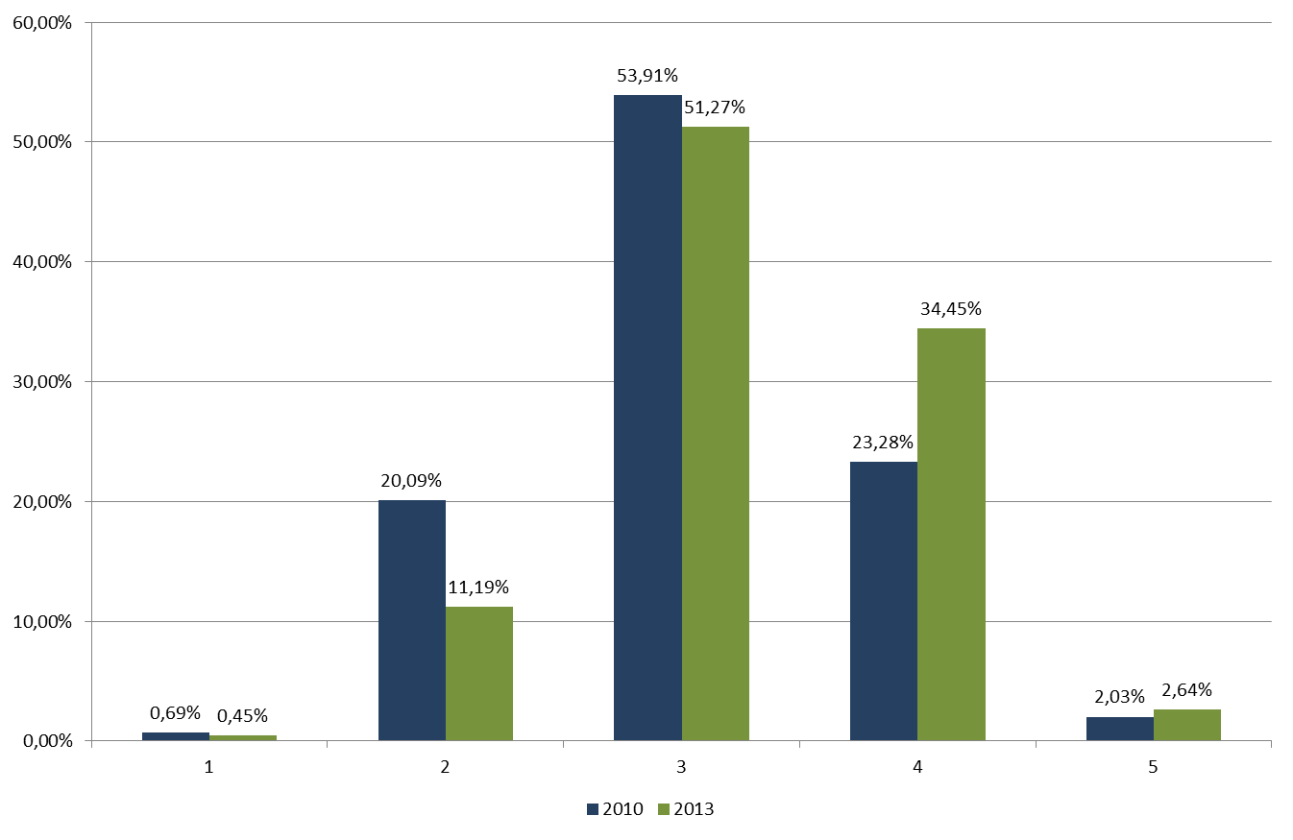
Unidades por Faixa do CPC - Edições 2010 e 2013

Slide 8
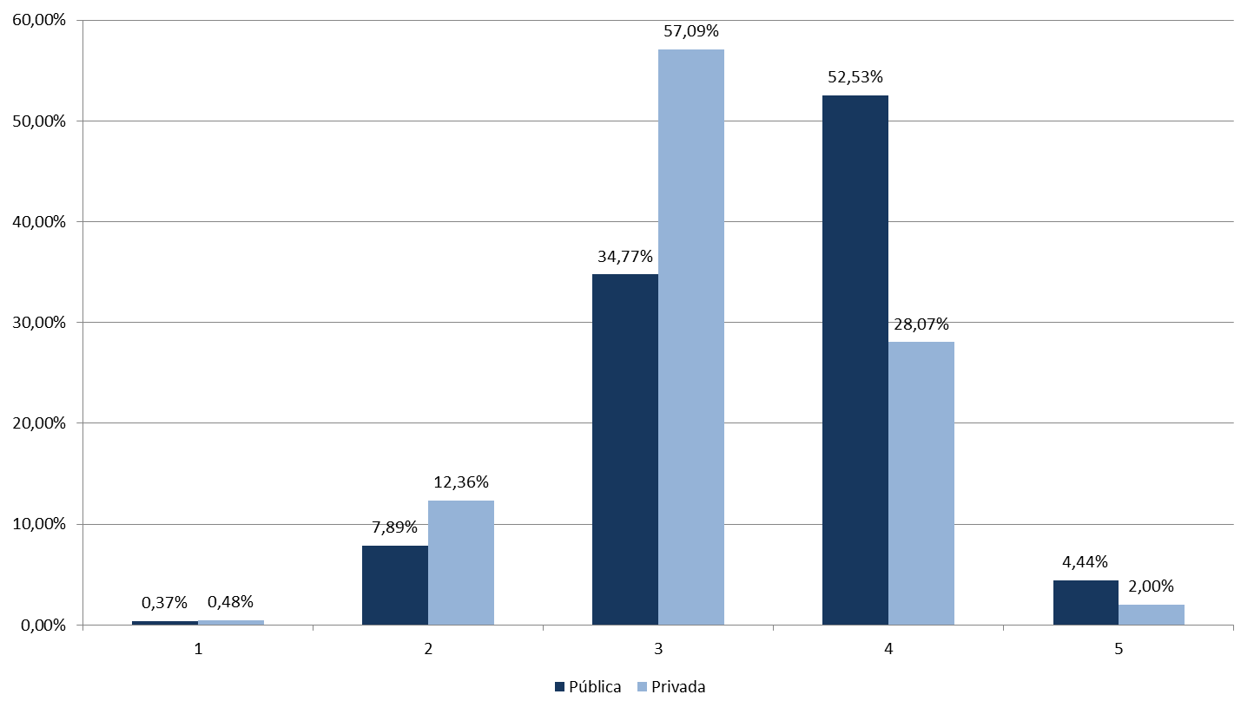
Unidades por Faixa do CPC 2013 - Públicas e Privadas

Slide 9
Índice Geral de Cursos - IGC 2013
Coordenação-Geral de Controle de Qualidade da Educação Superior
Diretoria de Avaliação da Educação Superior

Slide 10
Índice Geral de Cursos Avaliados da Instituição - IGC
O IGC é um indicador de qualidade que avalia as instituições de educação superior. Ele é calculado anualmente, considerando:
I - a média dos CPC dos cursos avaliados da IES no ano do cálculo e nos dois anteriores, ponderada pelo número de matrículas obtidas no Censo da Educação Superior de cada um dos cursos - (triênio 2011-2012-2013);
II - a média dos conceitos dos programas de pós-graduação stricto sensu da avaliação trienal 2013 da CAPES, convertida para escala compatível e ponderada pelo número de matrículas dos programas de pós-graduação correspondentes;
III - a distribuição dos estudantes entre os diferentes níveis de ensino, graduação ou pós-graduação stricto sensu, excluindo as informações do item II para as instituições que não oferecerem pós-graduação stricto sensu.

Slide 11
Estatísticas do IGC 2013
Item | Quantidade
Instituições de Educação Superior (IES) | 2.020
Quantidade/percentual de IES Sem Conceito (SC) | 63 (3,12%)
Quantidade de Universidades e Ifets | 131
Quantidade de Faculdades | 1.665
Quantidade de Centros Universitários | 224
Quantidade de IES públicas | 252
Quantidade de IES privadas | 1.768
Unidades de observação com CPC no triênio | 15.218
As IES que não possuem nenhum curso com CPC avaliado no triênio ficam Sem Conceito (SC).

Slide 12
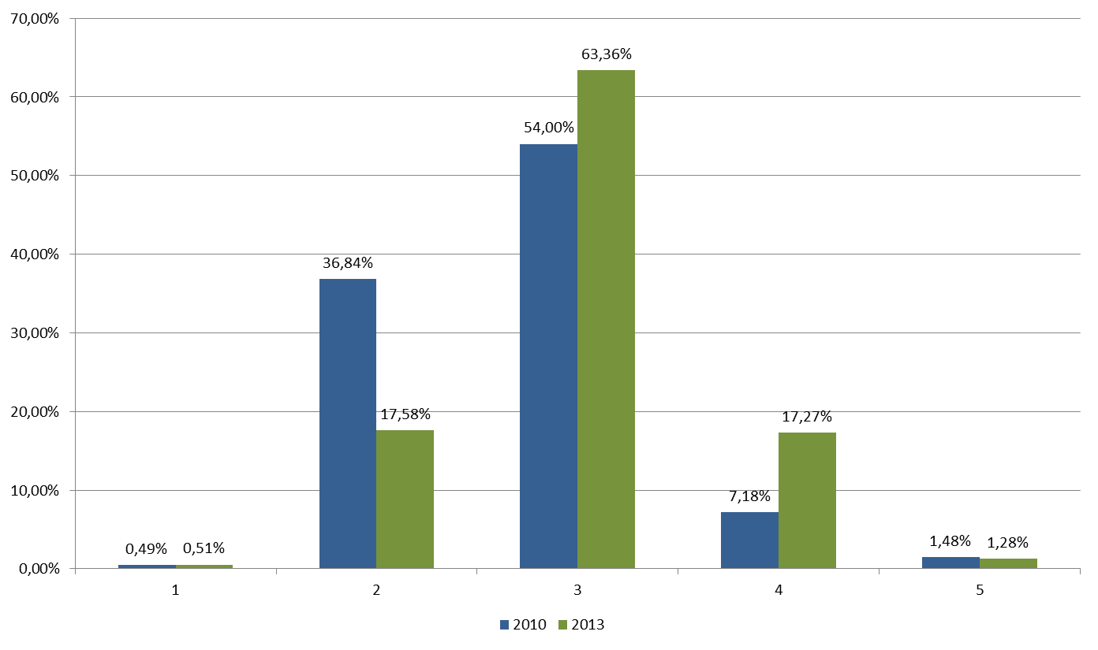
IES por Faixa do IGC - Edições 2010 e 2013

Slide 13
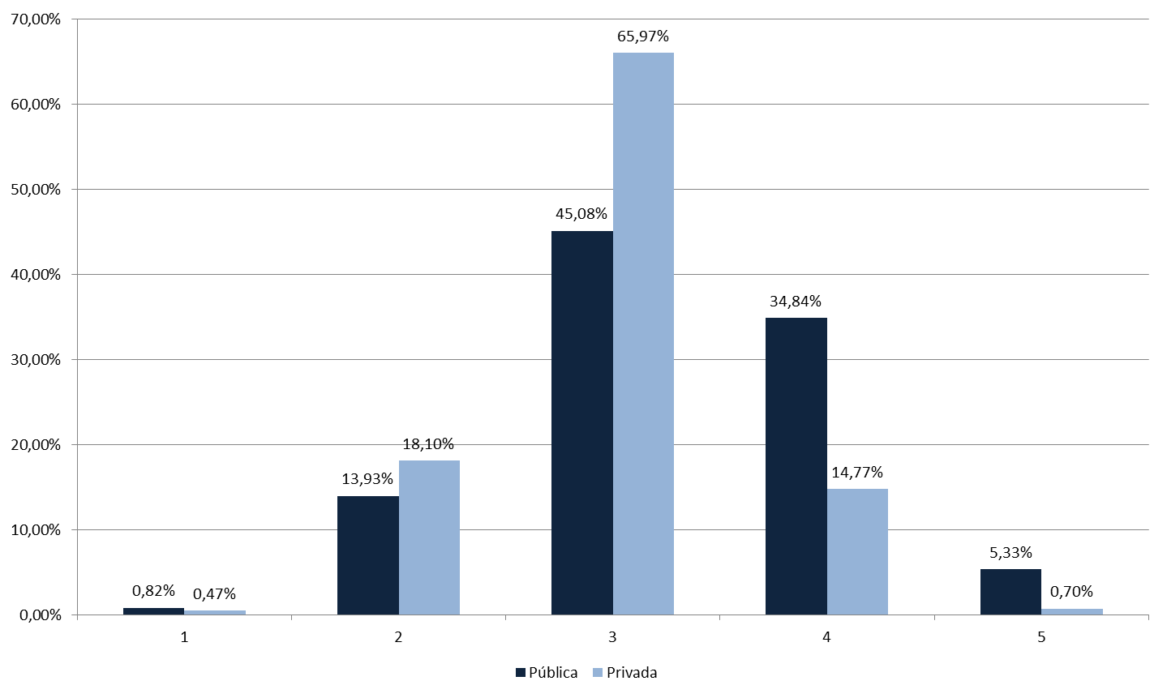
IES por Faixa do IGC 2013 - Públicas e Privadas

Slide 14
Medidas de Regulação e Supervisão – CPC e IGC 2013
Secretaria de Regulação e Supervisão da Educação Superior

Slide 15
Cursos com CPC insatisfatório
Todos os 280 cursos (Sistema Federal de Ensino) com resultado insatisfatório no CPC 2013:
Protocolo de Compromisso – plano de melhorias para sanear as fragilidades apontadas pelo CPC
Avaliação in loco com dupla função: obtenção de Conceito de Curso (CC) e verificação de cumprimento do PC
Instauração de Processo Administrativo para aplicação de penalidade em caso de descumprimento do PC
Não podem ter aumento de vagas
Excluídos do FIES (vedação da realização de novos contratos)
Não podem utilizar o curso como referencial para adesão ao PRONATEC
Prejuízo nos Editais (utilização do curso para obtenção de bônus no edital do Mais Médicos)

Slide 16
Cursos com reiterado resultado insatisfatório CPC 2010 e 2013
Total = 80 cursos
Sofrem todas as medidas anteriores, além de:
Suspensão de ingresso
Redução de vagas
Saneamento de deficiências
Suspensão de autonomia
Exclusão do Prouni

Slide 17
IES com IGC insatisfatório
Sistema Federal de Ensino: 322 IES
As IES deverão necessariamente passar por processos de recredenciamento, quando serão submetidas à avaliação in loco.
Medidas:
Vedação de dispensa de visita nos processos regulatórios
Não podem ter aumento de vagas nos cursos
Prejuízo nos Editais
Reiteração de resultado insatisfatório - IGC 2010 e 2013
Além das citadas, há aplicação de medidas adicionais a 152 IES:
Assinatura de Termo de Saneamento de Deficiências para comprovação de melhorias
Medidas cautelares: redução de vagas, saneamento de deficiências, suspensão de autonomia, sobrestamento de processos regulatórios, suspensão de FIES, PROUNI e PRONATEC

Slide 18
Obrigado!

